Slide 1
YOLO를 이용한 Mask detection
데이터 크롤링 3팀
2016305020 김윤호
2016305085 홍혁진

Slide 2
Contents
1) 프로젝트 주제 설명
01
5) 분석 모델
05
2) 데이터 수집
02
6) 모델 훈련
06
3) 데이터 전처리
03
7) 데모 영상
07
4) 데이터 라벨링
04
8) 역할분담 및 프로젝트 핵심 사항
08

Slide 3

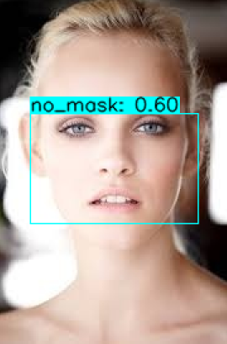
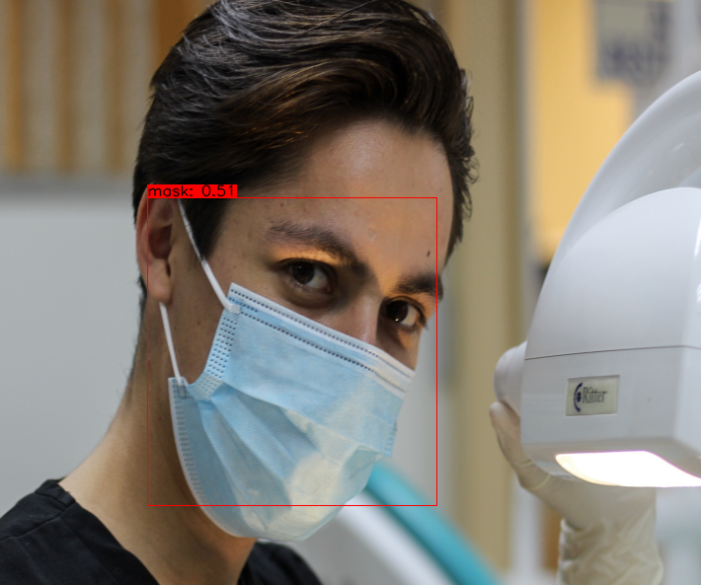
주제 설명
Real-time으로 mask detection
Mask 이미지 : Red box
No_mask 이미지 : Blue box

Slide 4
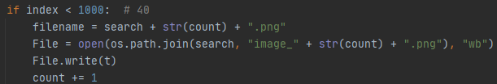
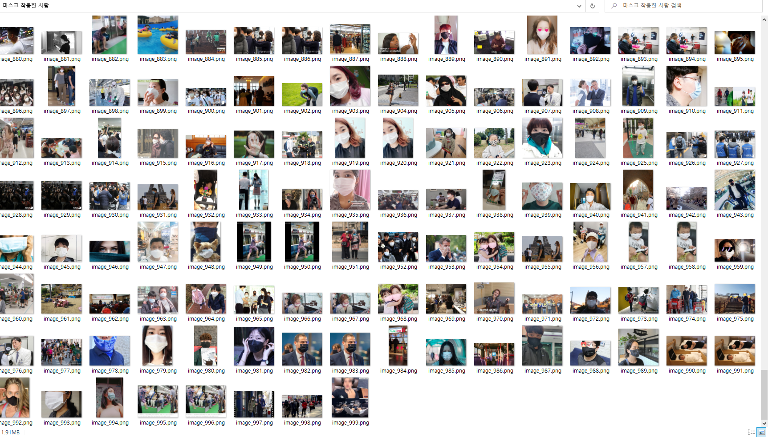
데이터 수집
Naver에서 ‘마스크 착용한 사람‘ 이라는
키워드로 1000장의 이미지를 크롤링
부적절한 이미지는 수작업으로 제거

Slide 5

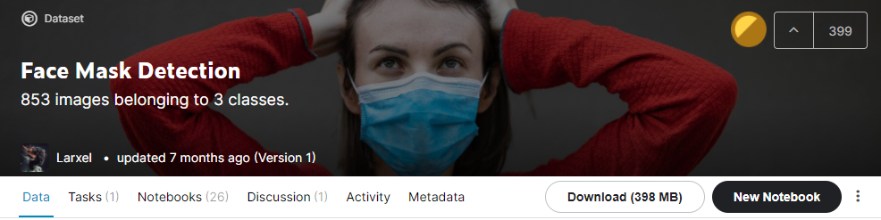
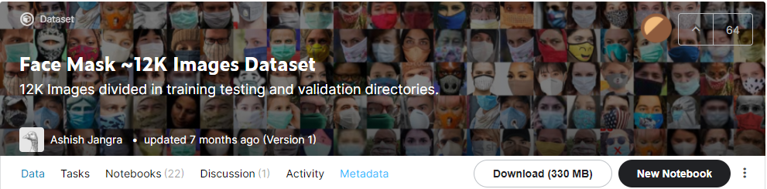
데이터 수집
Kaggle에서 open image dataset 활용
Mask / No_mask 이미지를 2000장 수집
전체 이미지(Naver + Kaggle)
3000장

Slide 6
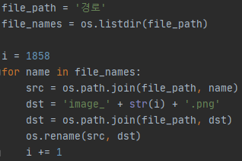
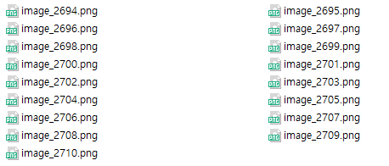
데이터 전처리
라벨링을 하기 위해 이미지 이름 인덱싱
ex) Image_number.png

Slide 7
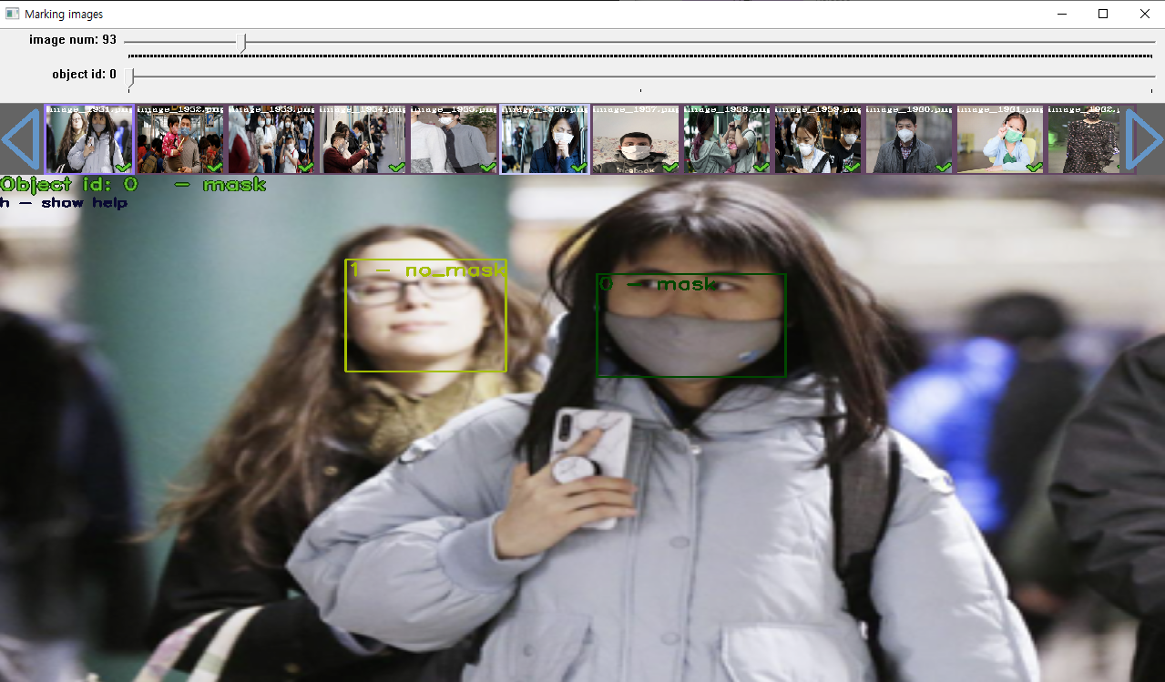
데이터 라벨링
얼굴에 해당하는 부분만 training data로 사용되기 때문에 Yolo_mark 프로그램을 사용하여
박스의 좌표 설정
Class를 선택하고 마우스로 박스를 그리면
자동적으로 라벨링
0번 class : mask
1번 class : no_mask

Slide 8
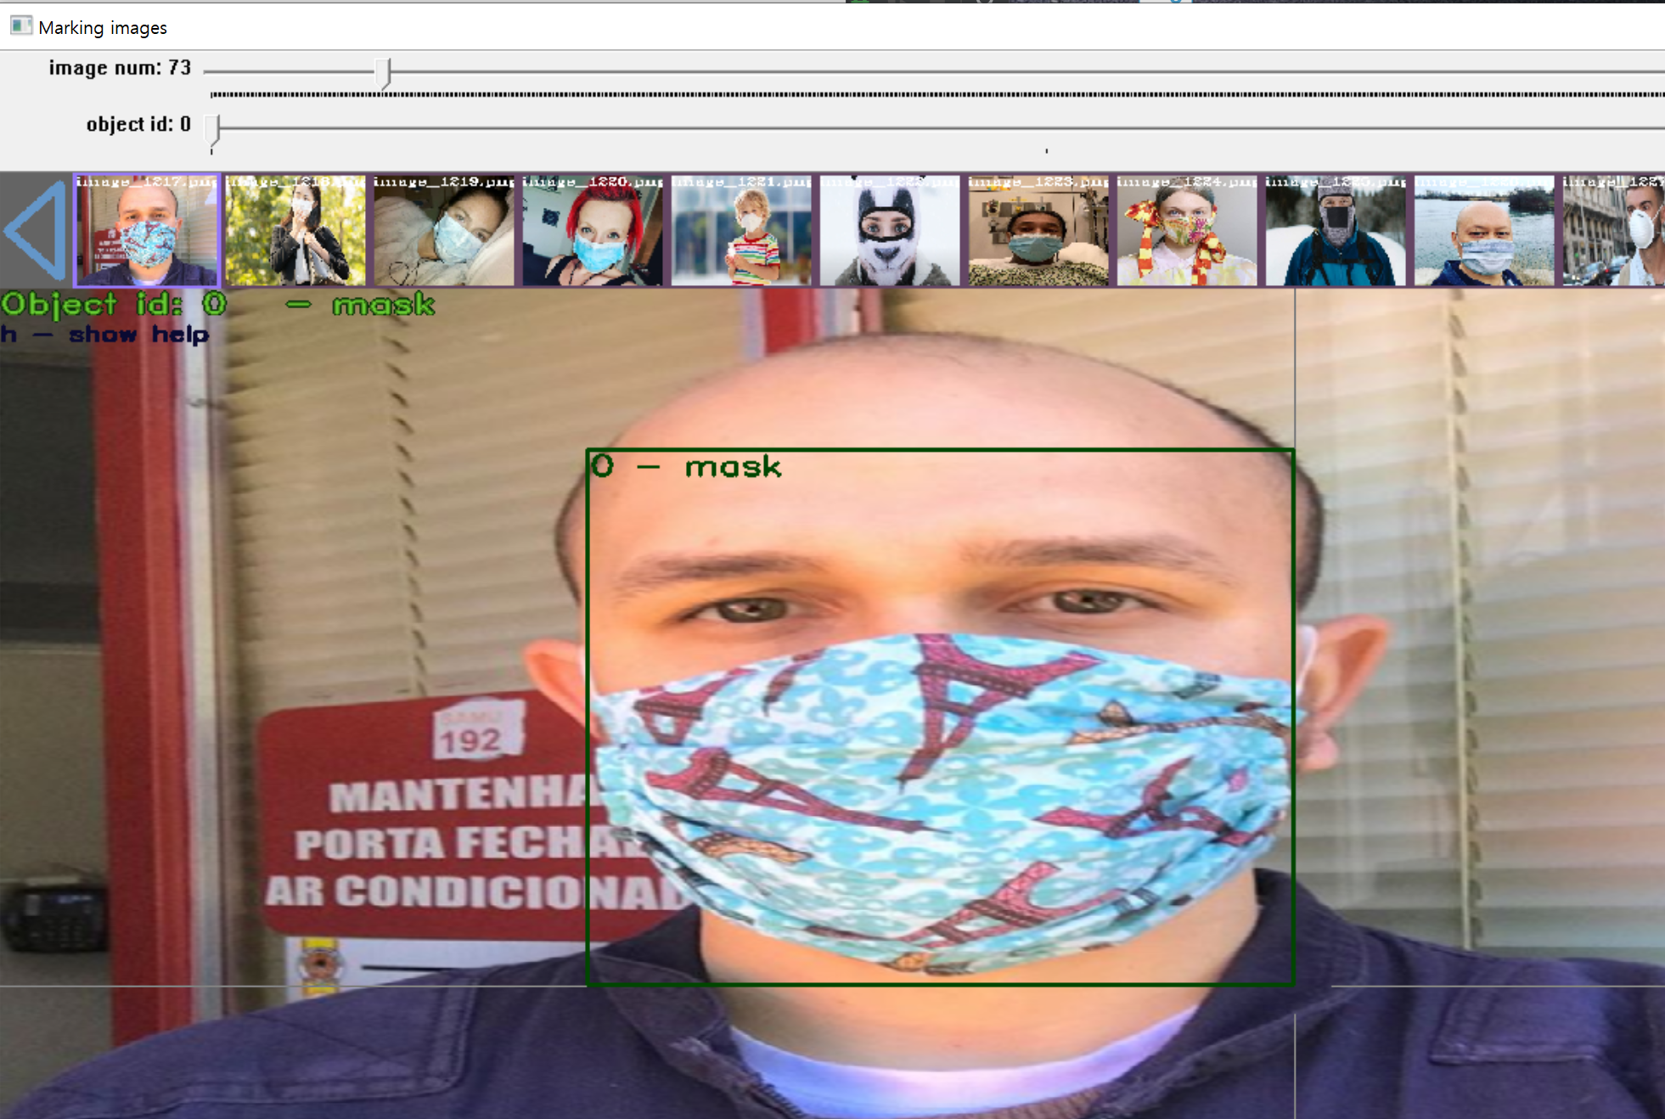
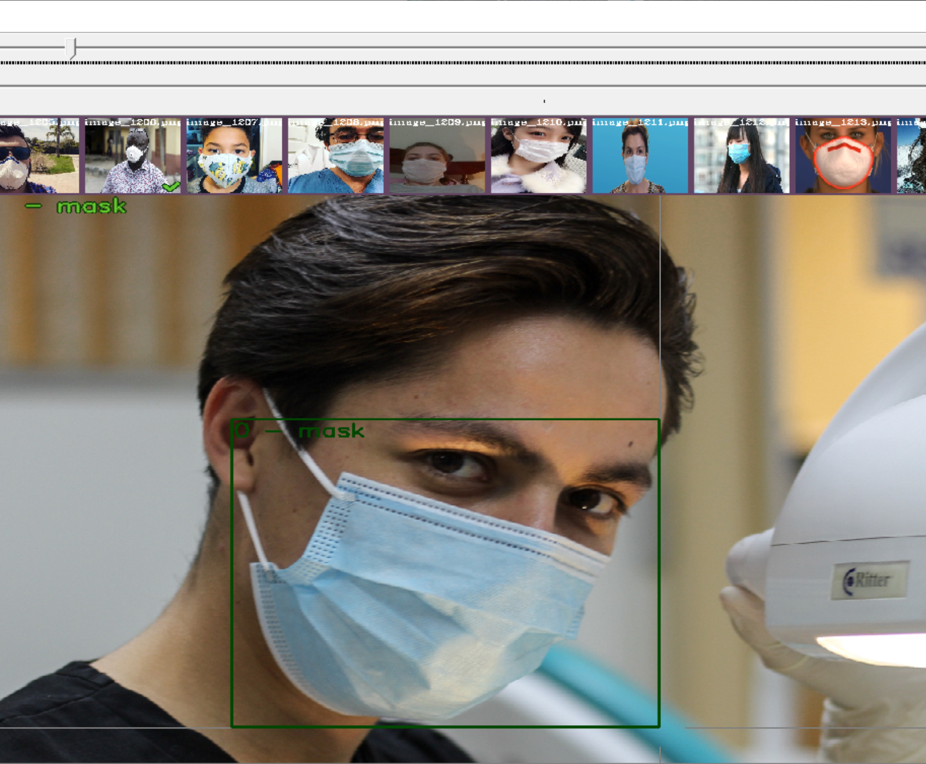
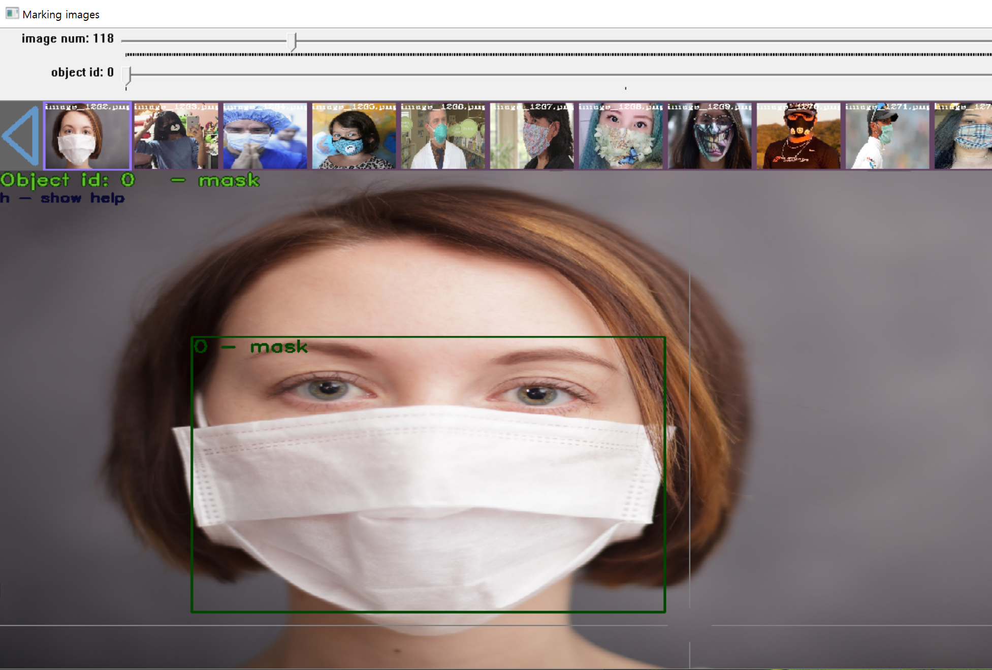

Slide 9
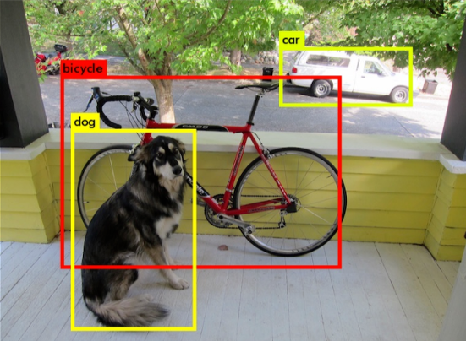
분석 모델
Yolo(You Only Look Once)는
real-time으로 객체를 탐지하는
CNN모델이며 80여개의 class에 대해서
학습이 되어있습니다.
다음과 같이 학습된 객체에 대해서
바운딩 박스로 표시하게 됩니다.
여기서 미리 학습된 YOLO의 가중치를 가지고
Mask / No_mask 두 개의 클래스에 대해
추가적으로 학습을 진행하였습니다.

Slide 10
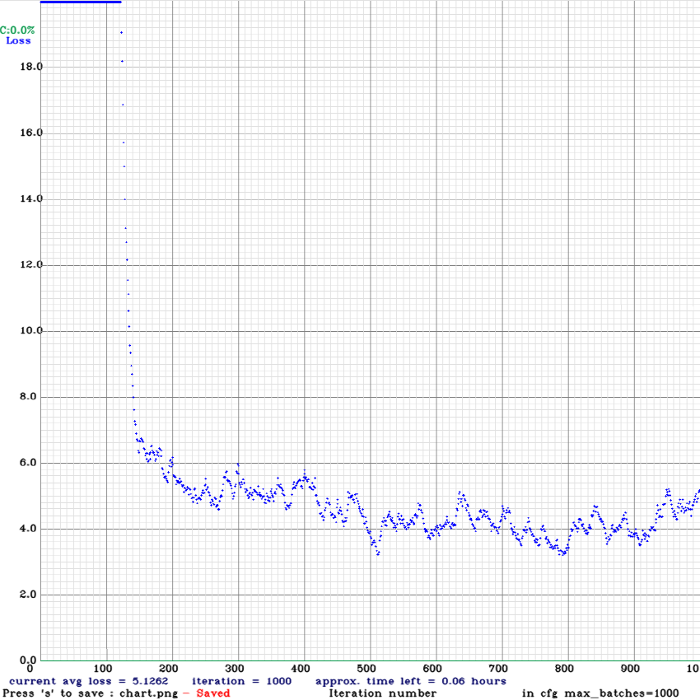
모델 훈련
전처리한 이미지 2700장을 가지고
30000 epoch 정도 학습을 진행하였고
최적화된 weights를 생성하였습니다.

Slide 11
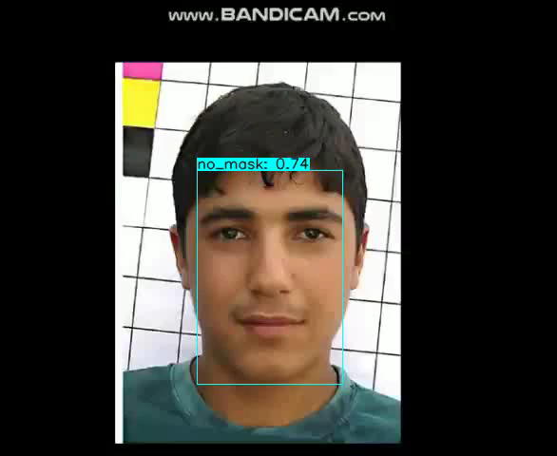
데모 영상
최적화된 weights를 모델에 적용
영상을 제작하여 모델에서 inference 한 결과 mask / no_mask를 분류하는 모습을
확인할 수 있습니다.

Slide 12
역할분담 및 프로젝트 핵심 사항
역할분담
크롤링 작업 – 김윤호 80%, 홍혁진 20%
데이터 전처리(라벨링) 작업 – 김윤호 60%, 홍혁진 40%
모델 학습 작업 – 김윤호 20%, 홍혁진 80%
PPT 제작 – 김윤호 50%, 홍혁진 50%

Slide 13
역할분담 및 프로젝트 핵심 사항
프로젝트 핵심 사항
Open image dataset과 직접 크롤링하여 얻은 이미지를 수작업으로 전처리 및 라벨링하는데 많은 시간이 소모됨 (YOLO_mark를 사용하여 얼굴 부분만 추출)
객체 탐지의 가장 대표적인 방법인 YOLO(You Only Look Once)라는 모델을 사용하기 위해 환경 설정 과정에서 version 문제로 어려움이 있었지만 구글링하여 극복
기존의 YOLO 모델에 추가적으로 Custom dataset을 학습시키기 위해 YOLO 학습 전용 프레임워크인 darknet과 라벨링 전용 프로그램인 YOLO_mark를 사용하였는데, 두 프로그램 모두 사용이 처음이다 보니 사용법 숙지에 많은 시간이 소모됨
마스크 이미지에 대한 객체 탐지 과정에서 원하는 만큼의 성능을 내기 위해 추가적으로 학습을 진행하는데 3일 가량의 시간이 소모됨

Slide 14
역할분담 및 프로젝트 핵심 사항
프로젝트 자체 평가
- 프로그램 내부에서 저장된 그림이나 웹캠을 이용했을 때 mask / no_mask 탐지의 성능이 좋음
- 충분한 dataset를 확보하지 못하여 작은 이미지나 옆모습에 대한 탐지의 성능이 떨어짐
- Output과 실제 label의 오차(Loss)를 줄이기위해 learning rate와 batch size등 파라미터 값을
잘 조절해가며 학습을 진행함
- 학습시킨 mask detector를 실사용 할 수 있게 적용시키지 못한 아쉬움이 있음

